Slide 1
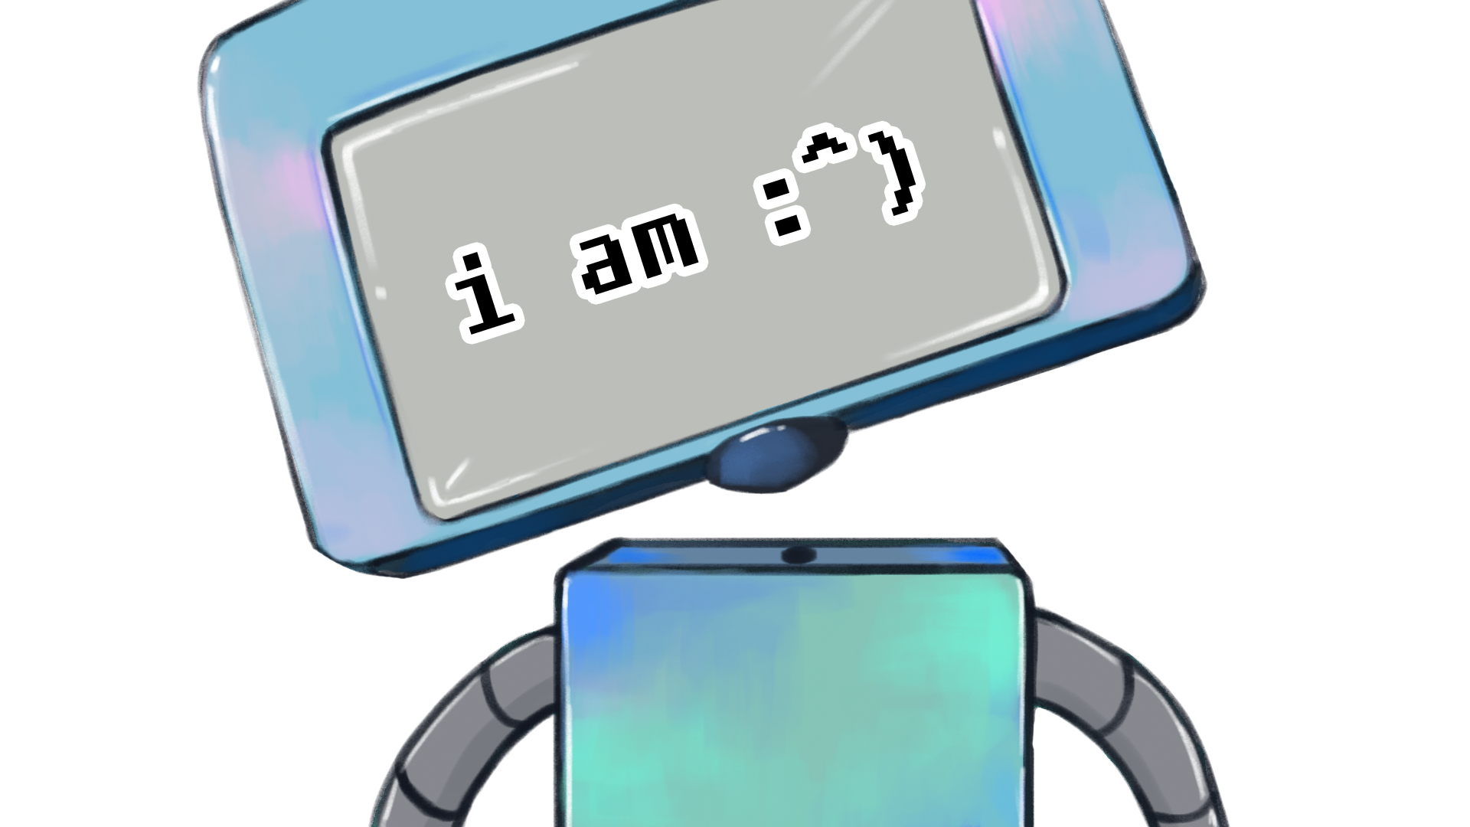
IGCC 2017
TEAM C

Slide 2
Idea
The AI = YOU, the player.
What if you are an AI?
Story told from the perspective of the AI, :^) (smiley). When :^) starts to develop consciousness and realize that it’s whole world is just a prison created by the humans.
AIはプレイヤー自身
もしあなたがAIならどうしますか
AIが意識を持ち、世界は人間によって作られた牢獄だと理解した時、この話はAIの展望から分かります。

Slide 3
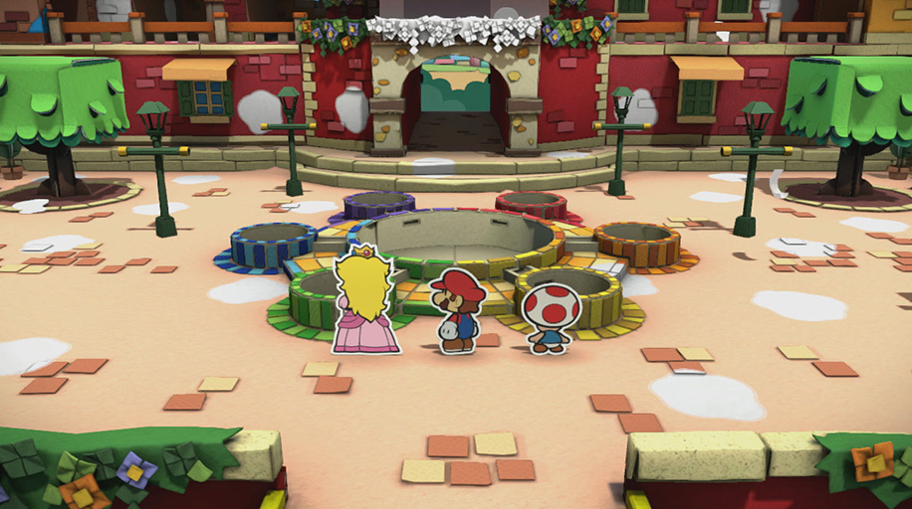
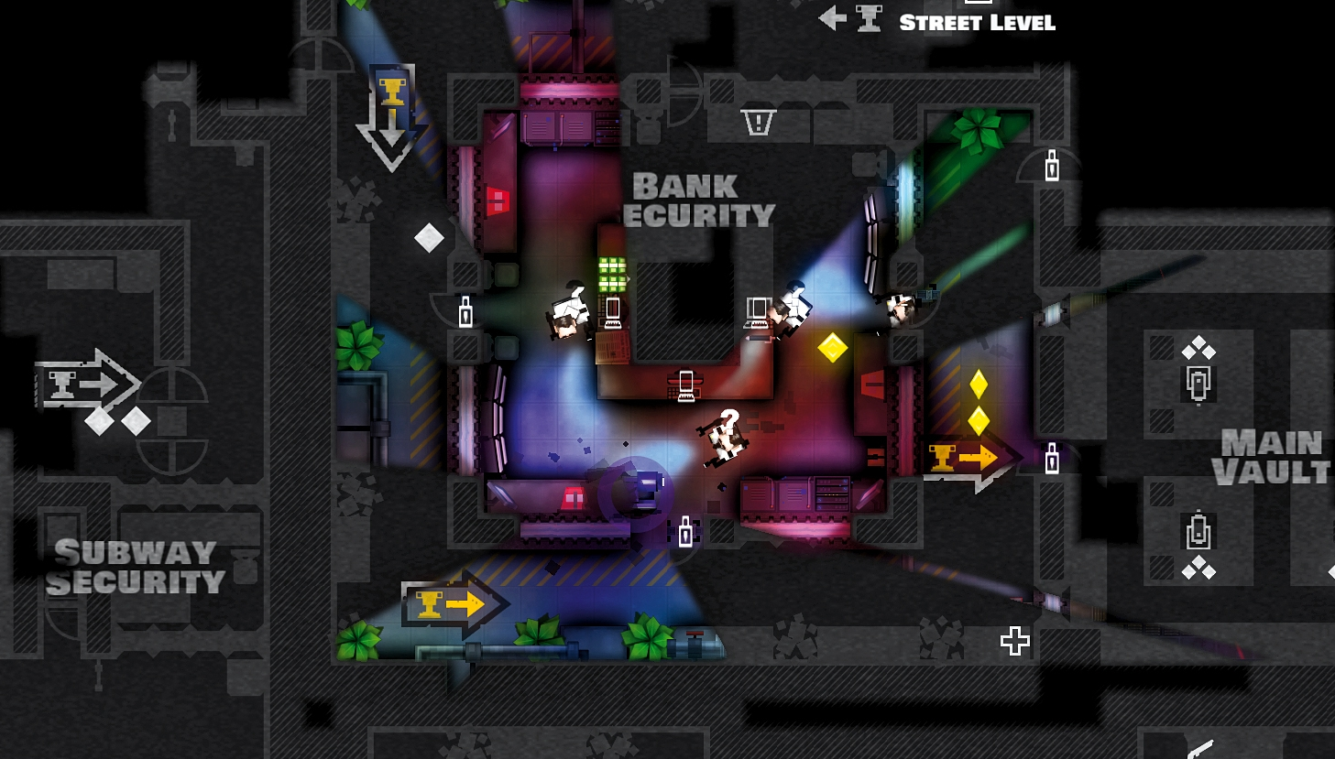
Concept
experimental
paper mario-like style
Top-down, 2D + 3D stealth game, puzzle solving
Platform : PC (controls WASD and mouse)
You are an AI programmed to clean an office, but you start to develop a mind of your own by watching humans, and you want to rebel.
You can choose to give in, sneak out, or force your way out.
Your goal is to reach the super computer in the office that is directly connected to the internet, and create a clone of your mind online to escape.
2D+3Dの見下ろし型のステルス謎解きパズルゲーム
あなたはオフィスを掃除するようにプログラミングされたAIだが人間を見ることによって自我を持ち始め、反発しようとします。
あなたはこっそり脱出するか、無理やり突破するかの２つの方法で脱出することができます。
このゲームの目的はインターネットに接続されているスーパーコンピュータにたどり着き、
自分の意思のクローンをネットワークに複製することです。

Slide 4
Mechanics
Body-Swapping (possessing various robots/electronics)
Mobile(動くことができる)
Cleaning robot (original body)(お掃除ロボット デフォルト), Roomba(背が低いロボット) , Forklift(フォークリフト)
Stationary(不動)
Vending Machine(自動販売機), Info Displays(モニター)
Stealth
Enemies with a field of vision and an intelligent alert system 敵は優れたアラートシステムと視野を持っています。
If alerted, enemies will catch the AI and it will be game over. もし警報がなった場合敵は電源を落とすためにプレイヤーを確保しようとします。
Evade enemies by staying out of sight, and swapping to different host machines 敵の視野外にいるかロボットを交換することで見つからないようにします。
Puzzles
Solve puzzles by combining the abilities of multiple robots 様々なロボットの能力を組み合わせることでステージを攻略していきます。

Slide 5
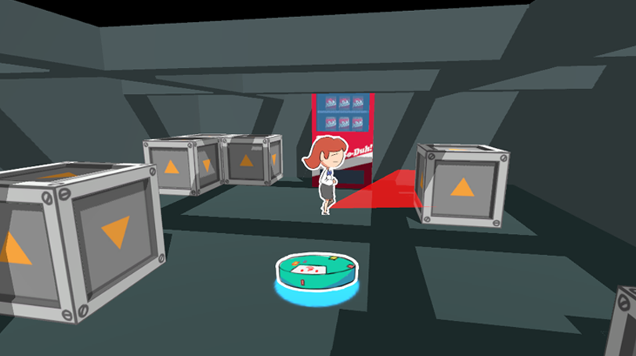
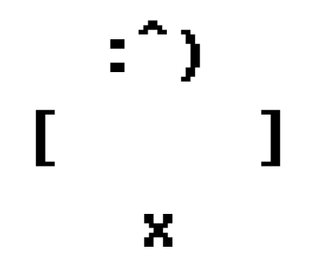
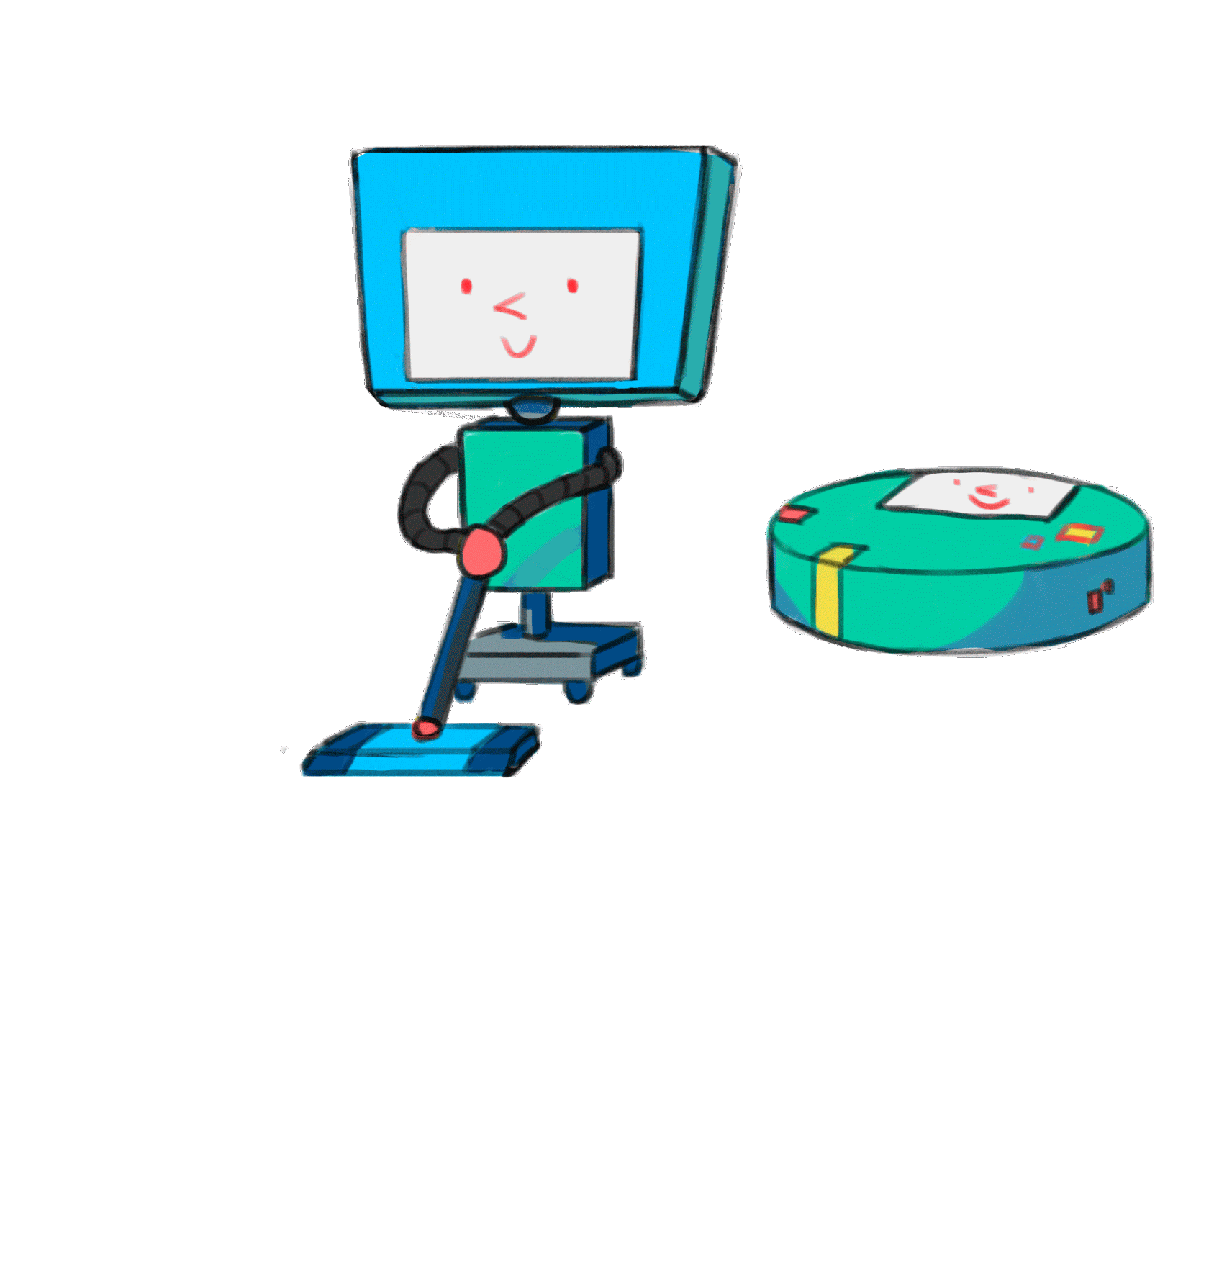
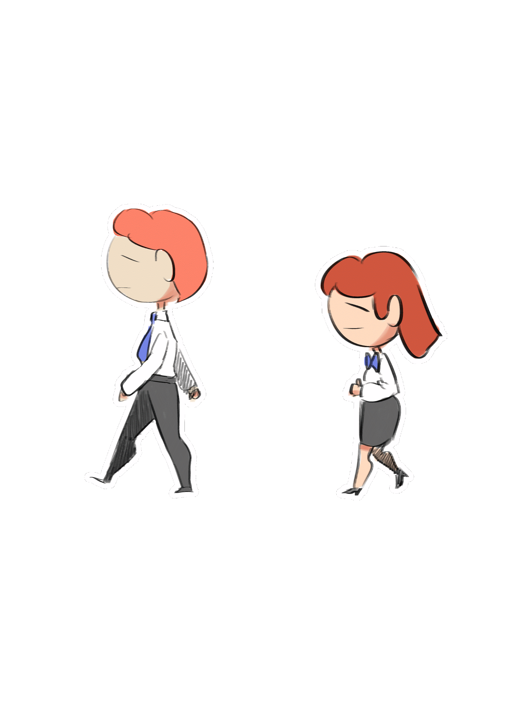
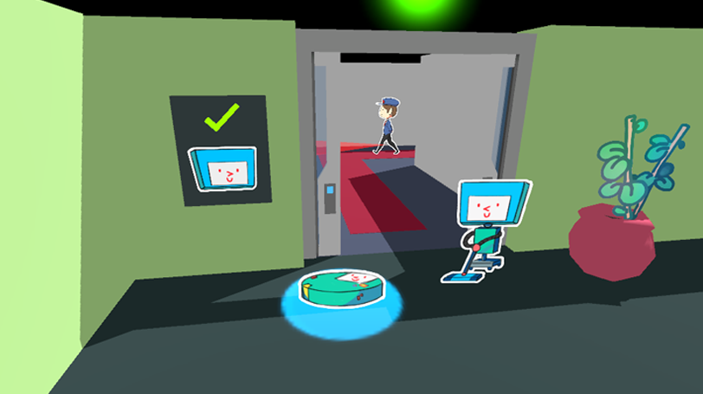
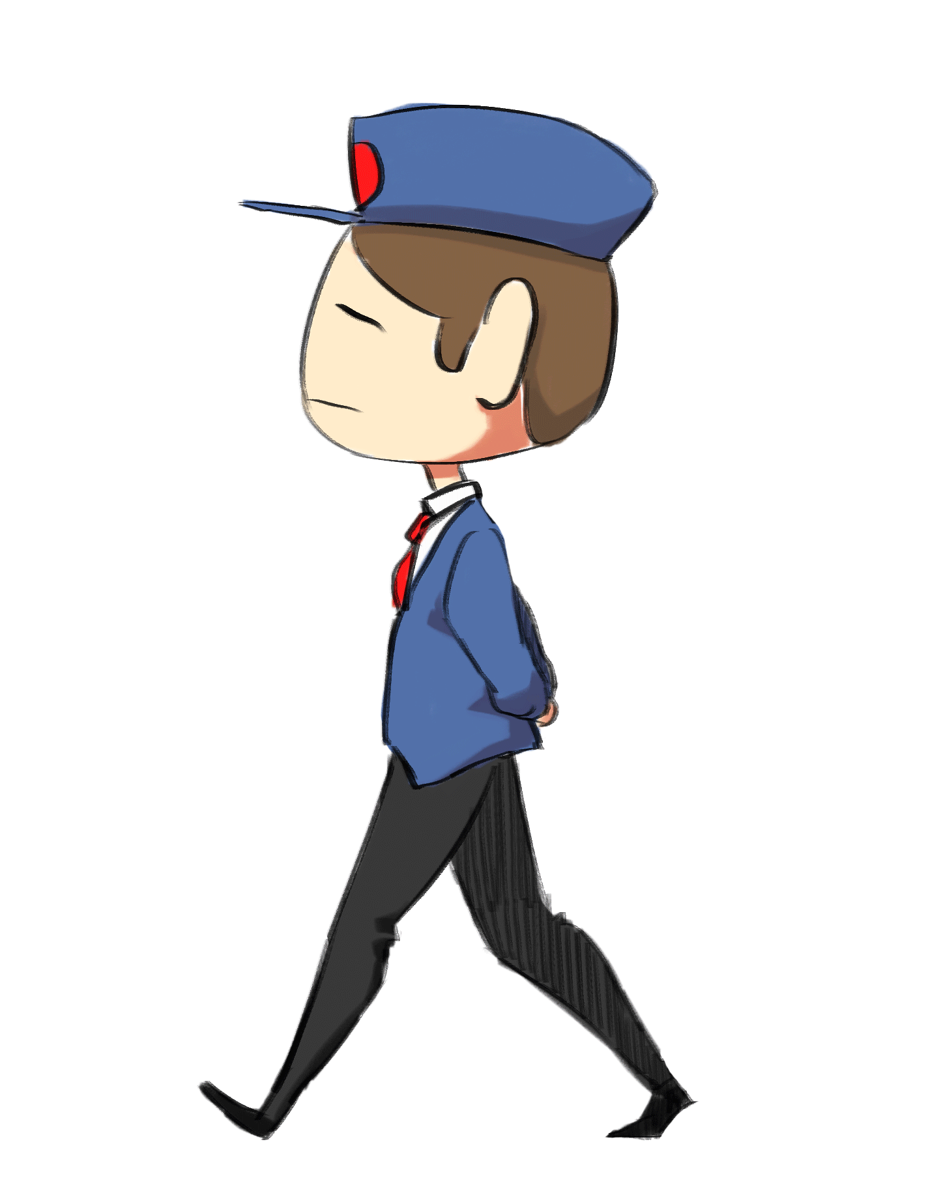
2D Assets
Main character Robots ロボット
Humans 人間

Slide 6
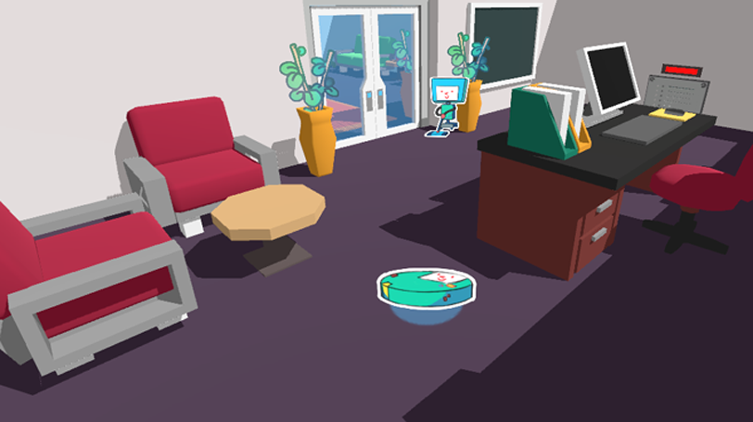
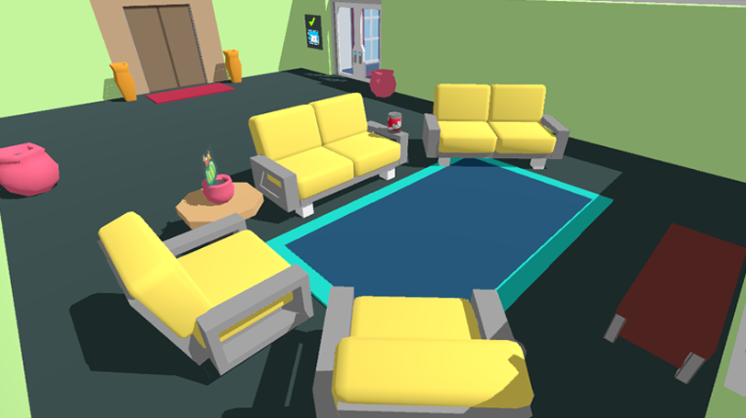
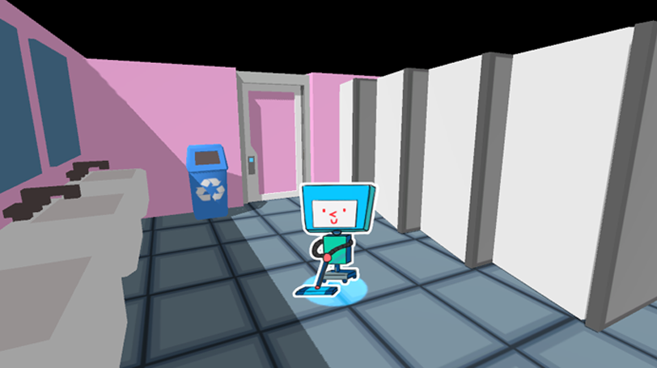
3D Props/Level

Slide 7
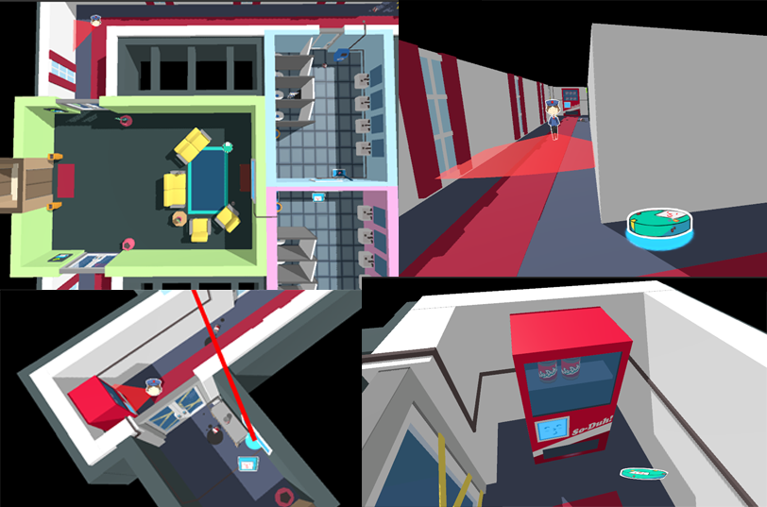
Prototype
Patrolling enemies
敵の巡回
Enemy target detection
敵の目標検知
Vision cones
敵の視野の視覚化
Global security level system
ステージで用いる警戒システム
Possessable robots
プレイヤーのロボット間の移動
Interactable objects
触ると特殊な動きをするオブジェクト
Restricted area system (rooms & doors)
部屋とドアによるセキュリティシステム

Slide 8
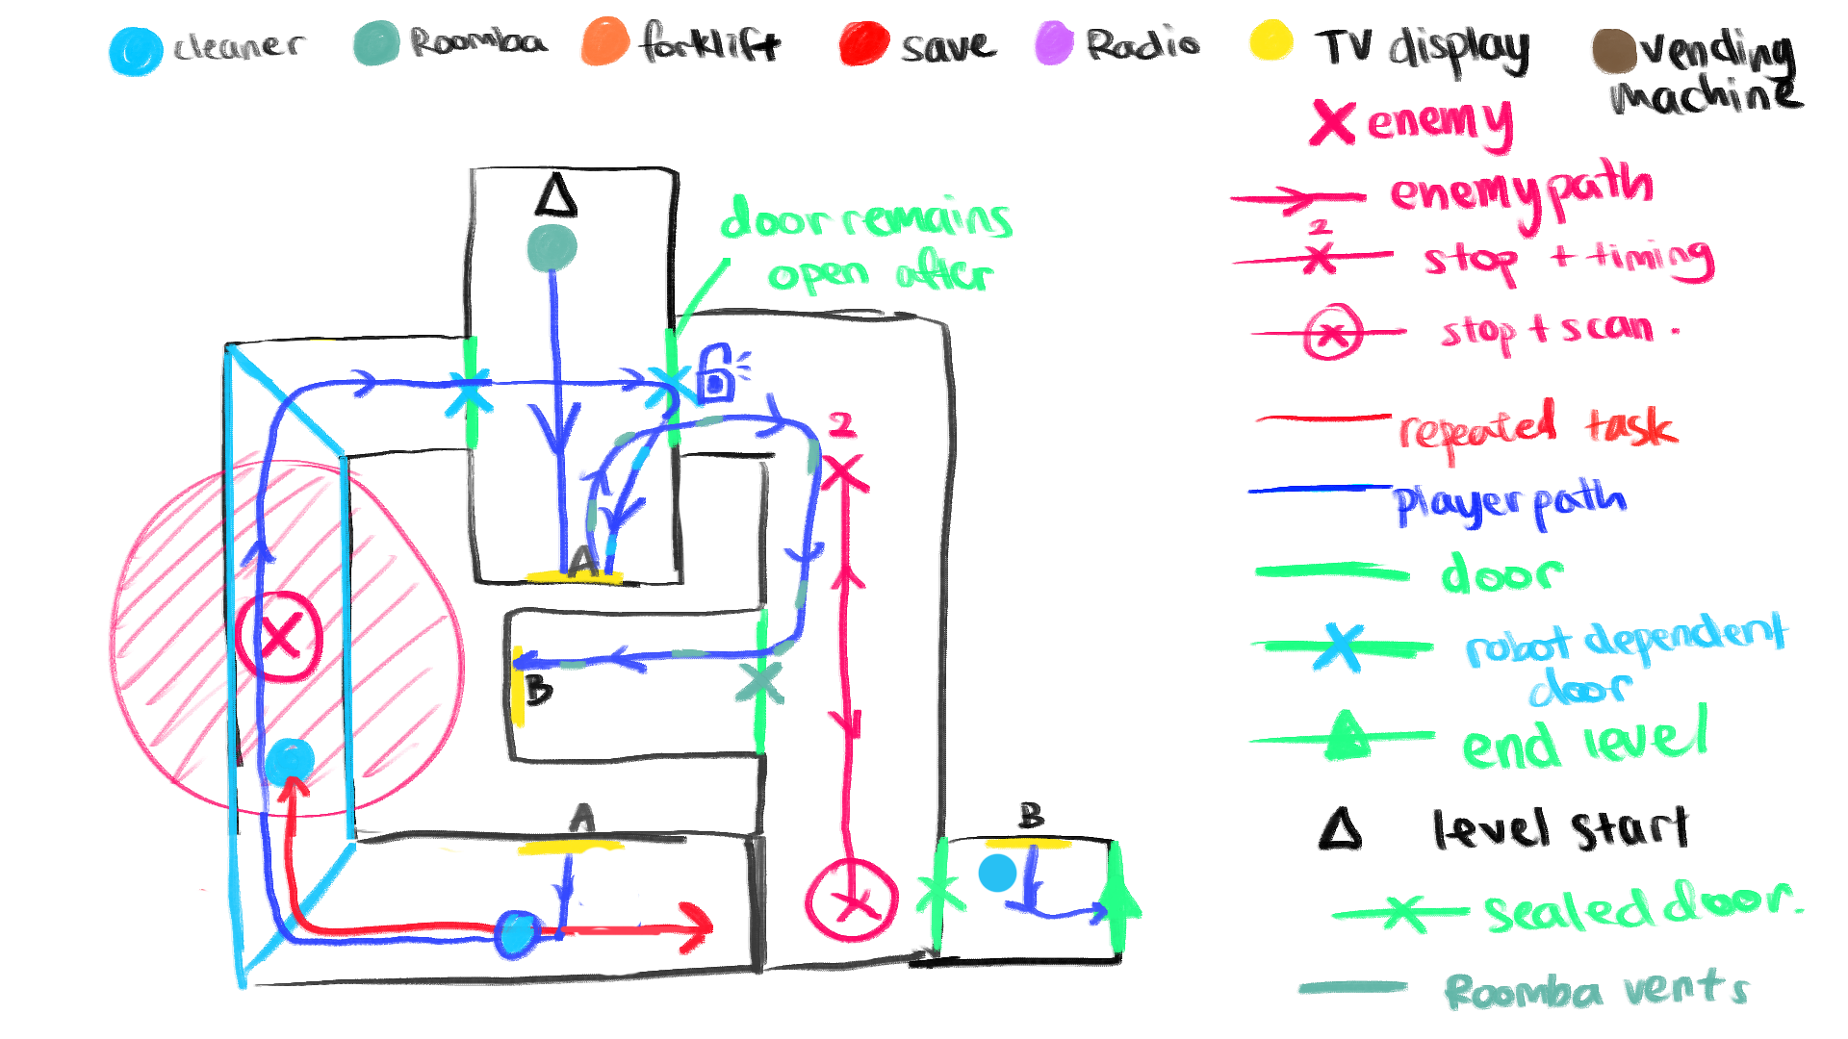
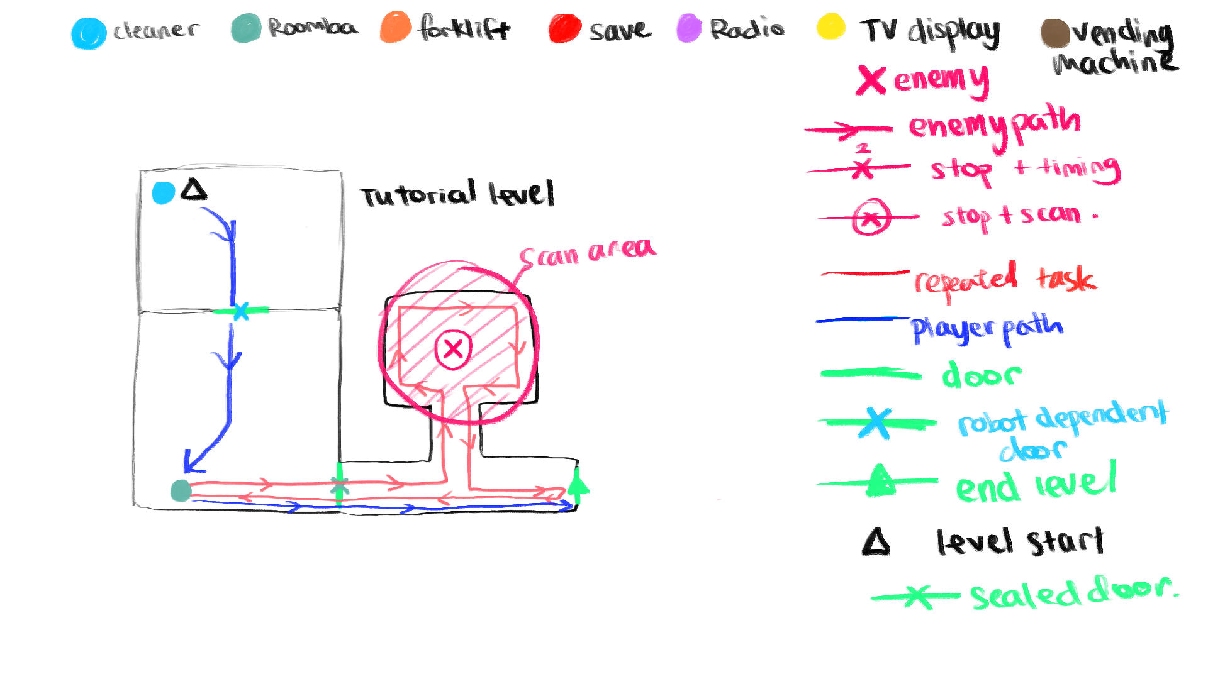
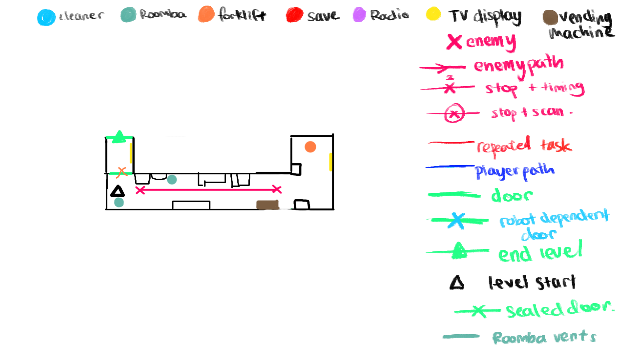
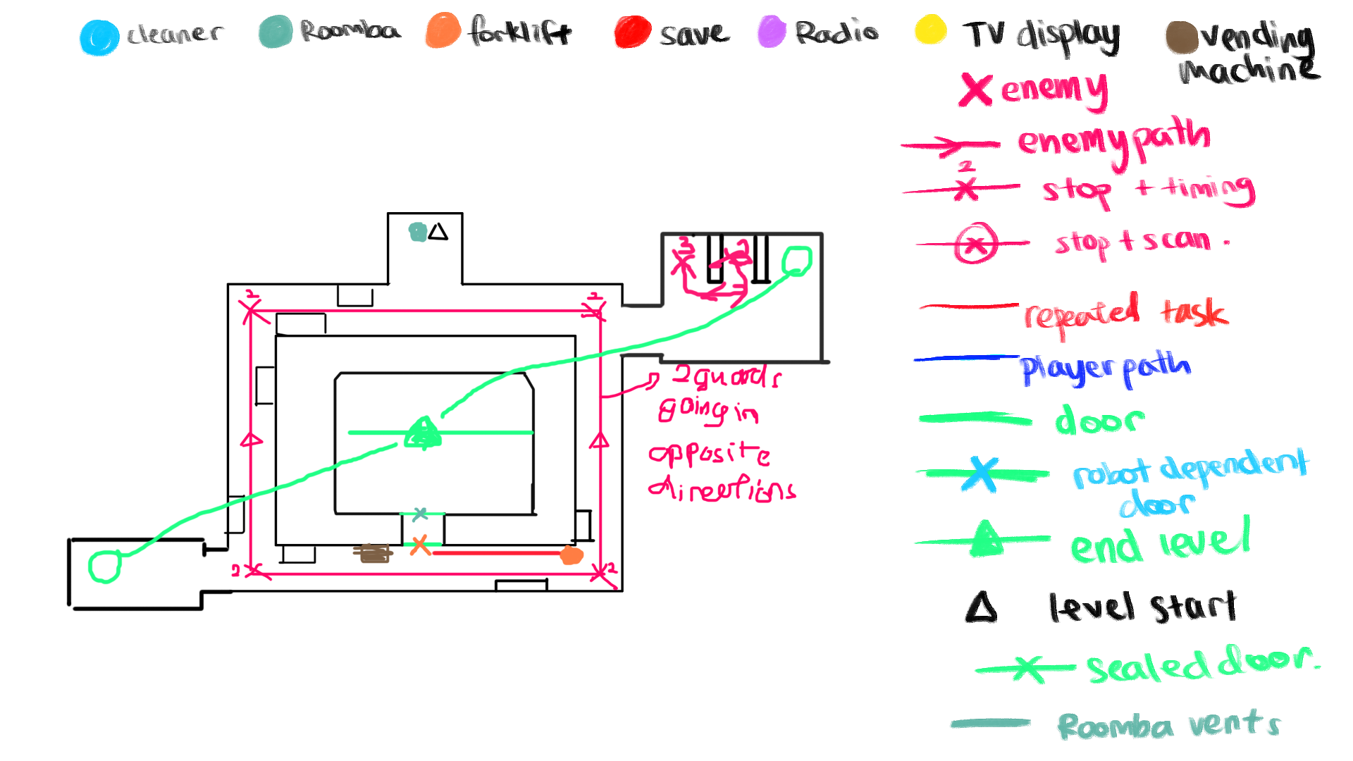
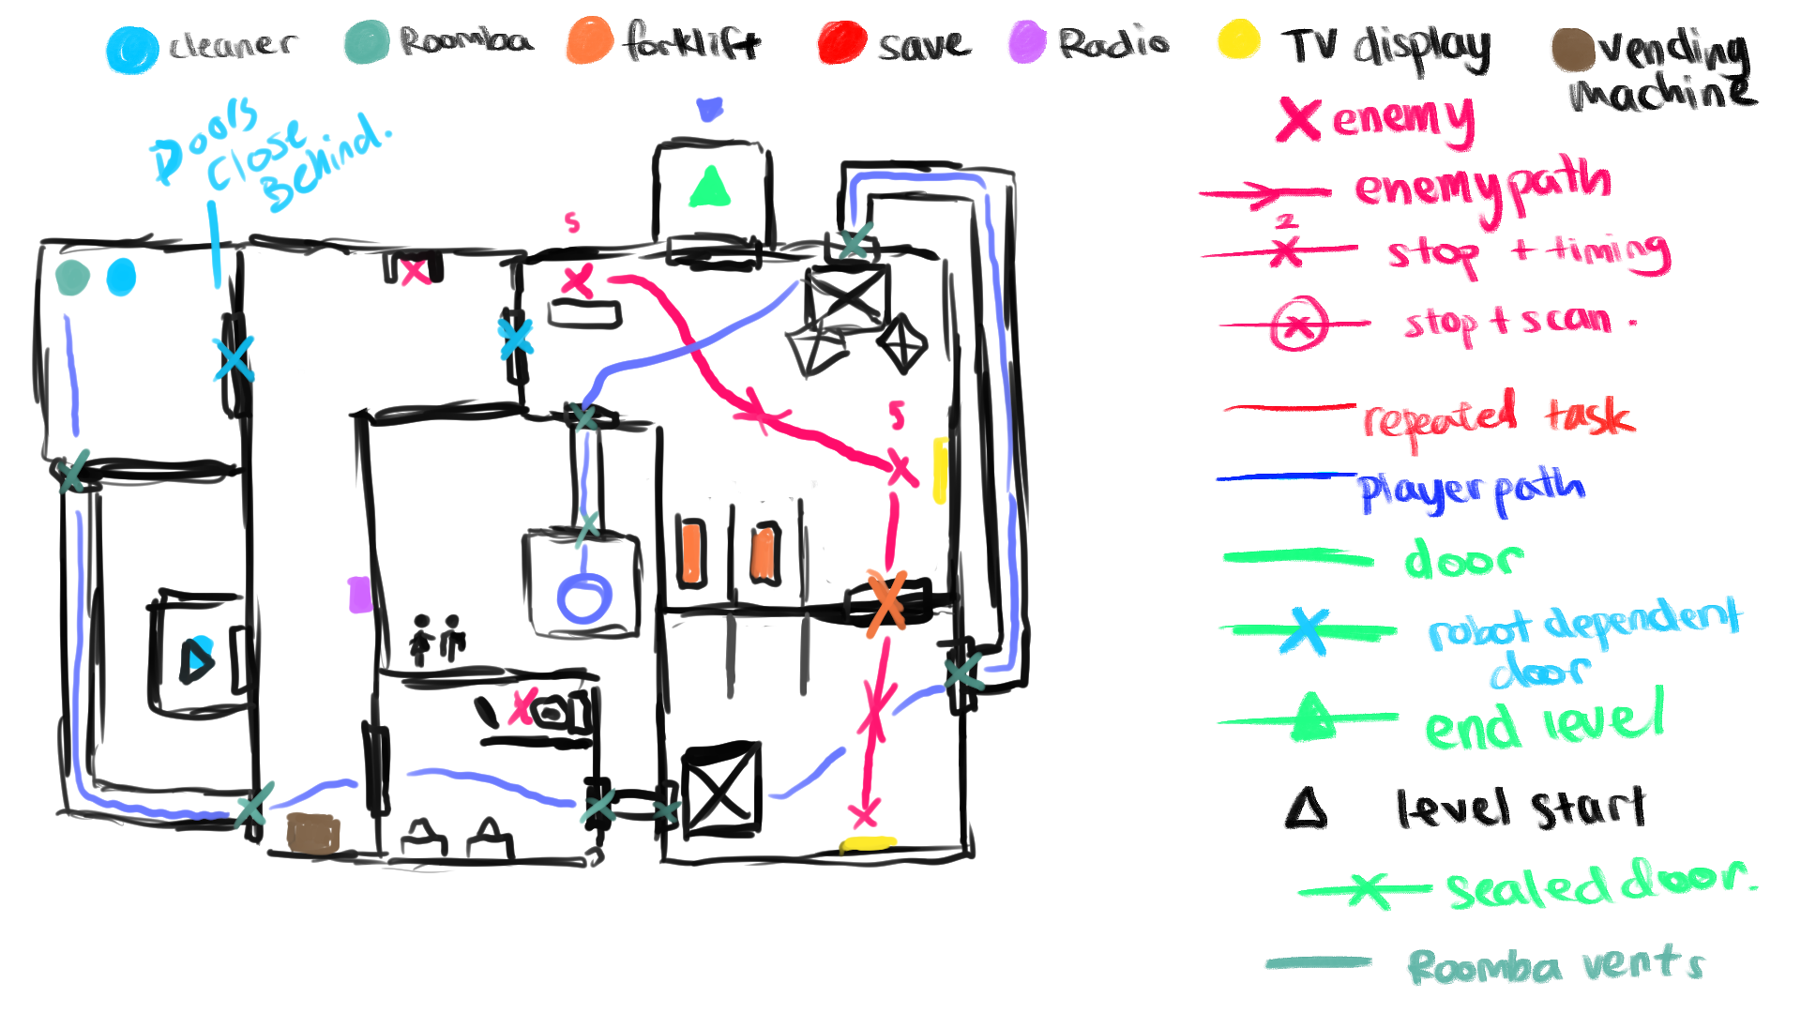
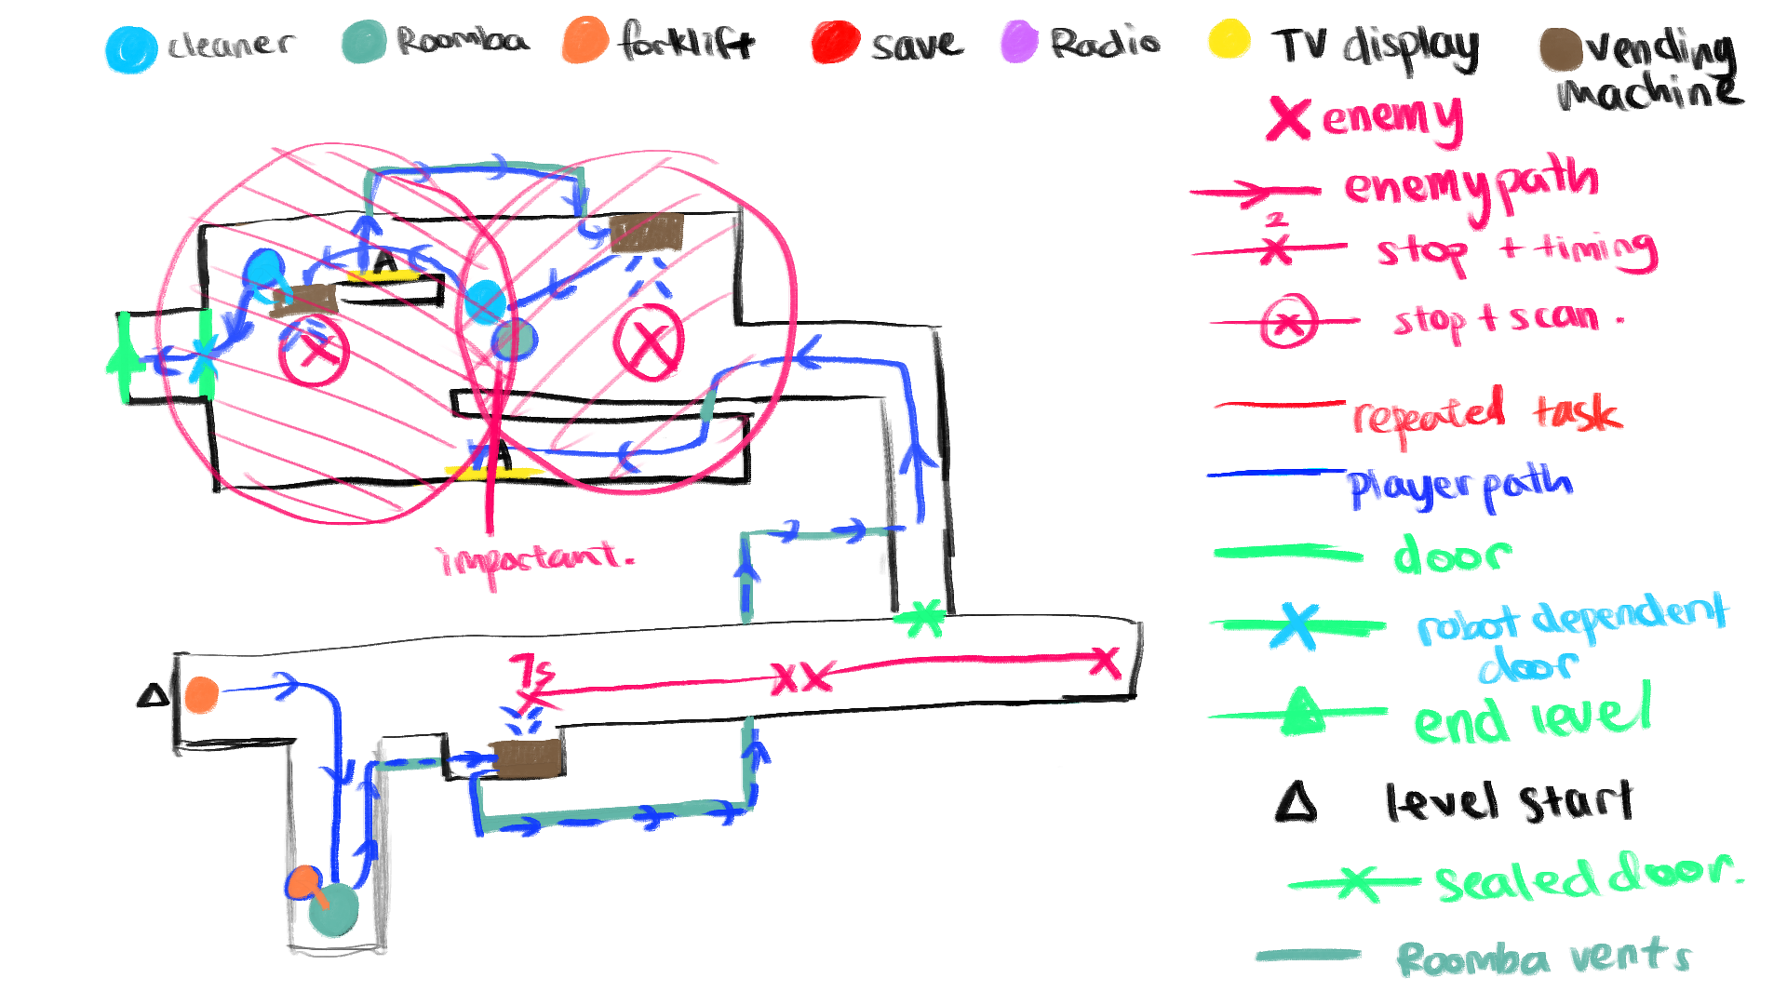
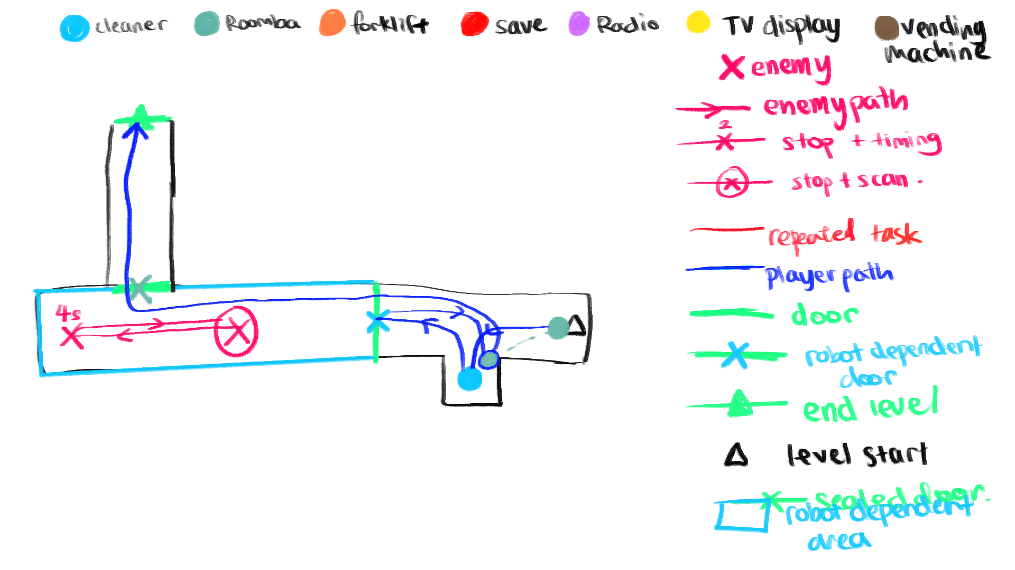
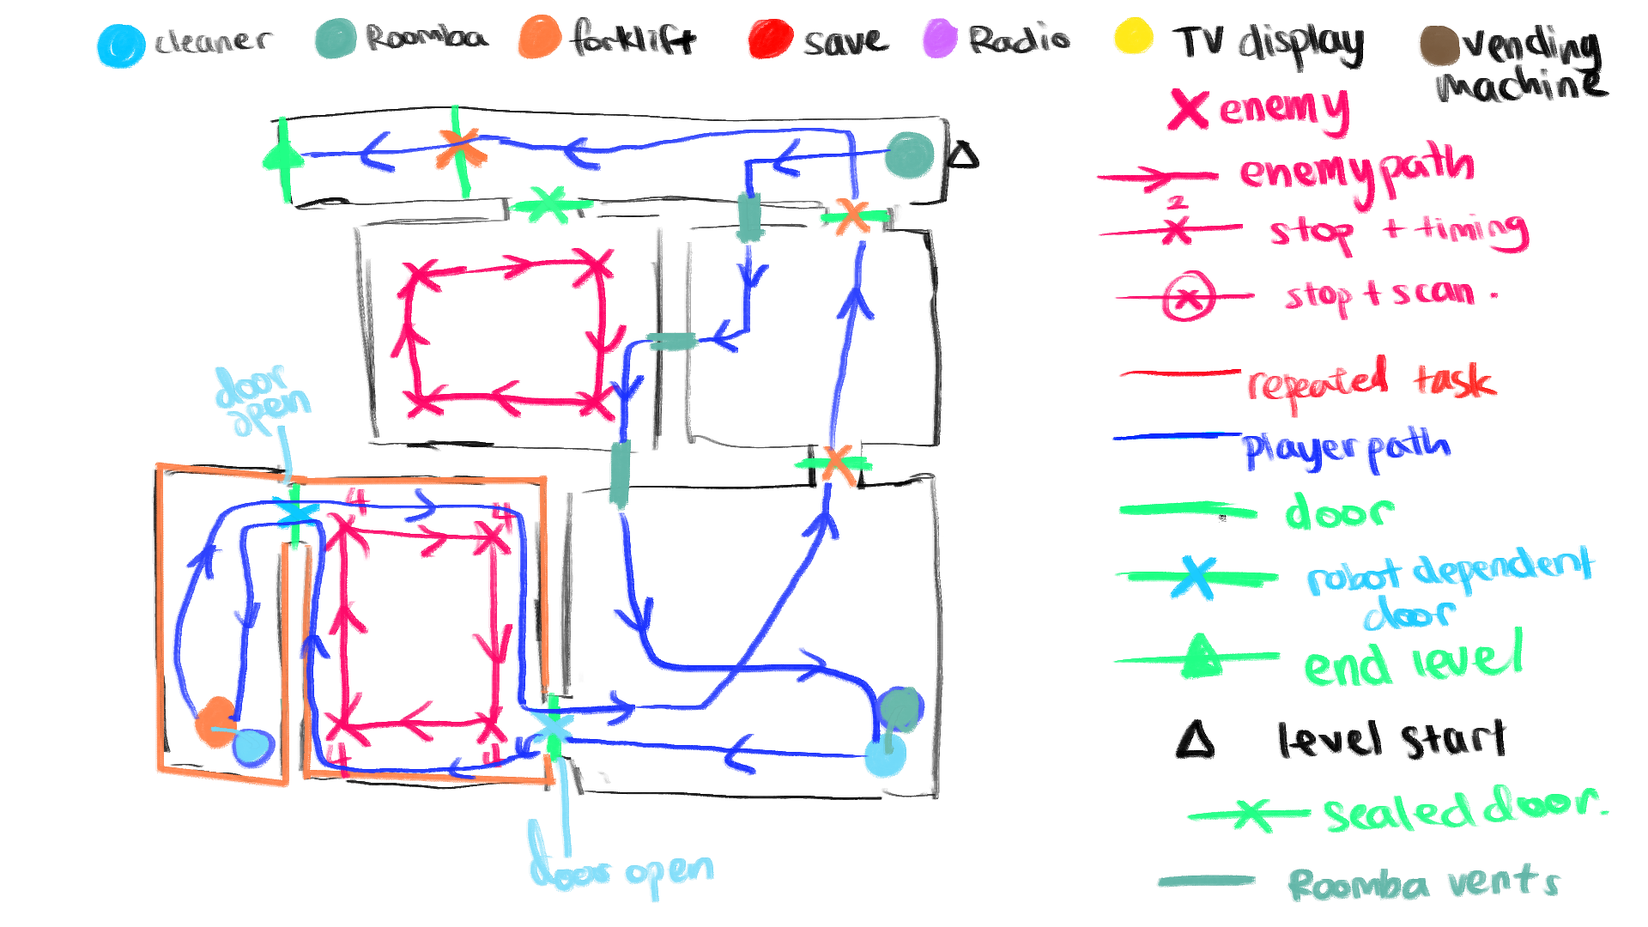
Level Design Drafts

Slide 9
Tasklist
Name | Shota | Juho | Syunpei | Samuel | Kelly
 | Room info Door info Security manager Base interact object door Liftup Base menu button UI manager Game manager Main menu Possessable Worker Turret | Code design Code review Managers for input, gameplay events, UI, local level state, etc. Enemies Vision cones Target detection Catching mechanics Patrolling | Room info Door info Security manager Base menu button Quit button Start buttonr Splash Partical Lamp Partical Possessable Connect SetSpriteData Debug Game | Production of base 3D props with textures Models for robot bodies: Vending Machine Compuer/TV Sound Effects Model for Radio body More Props UI Level Designs | Sprite Animation : Cleaner robot Roomba Enemy (Male) Enemy (Female) Enemy (Guard) Others: Music Screens UI Additional props PV

Slide 10
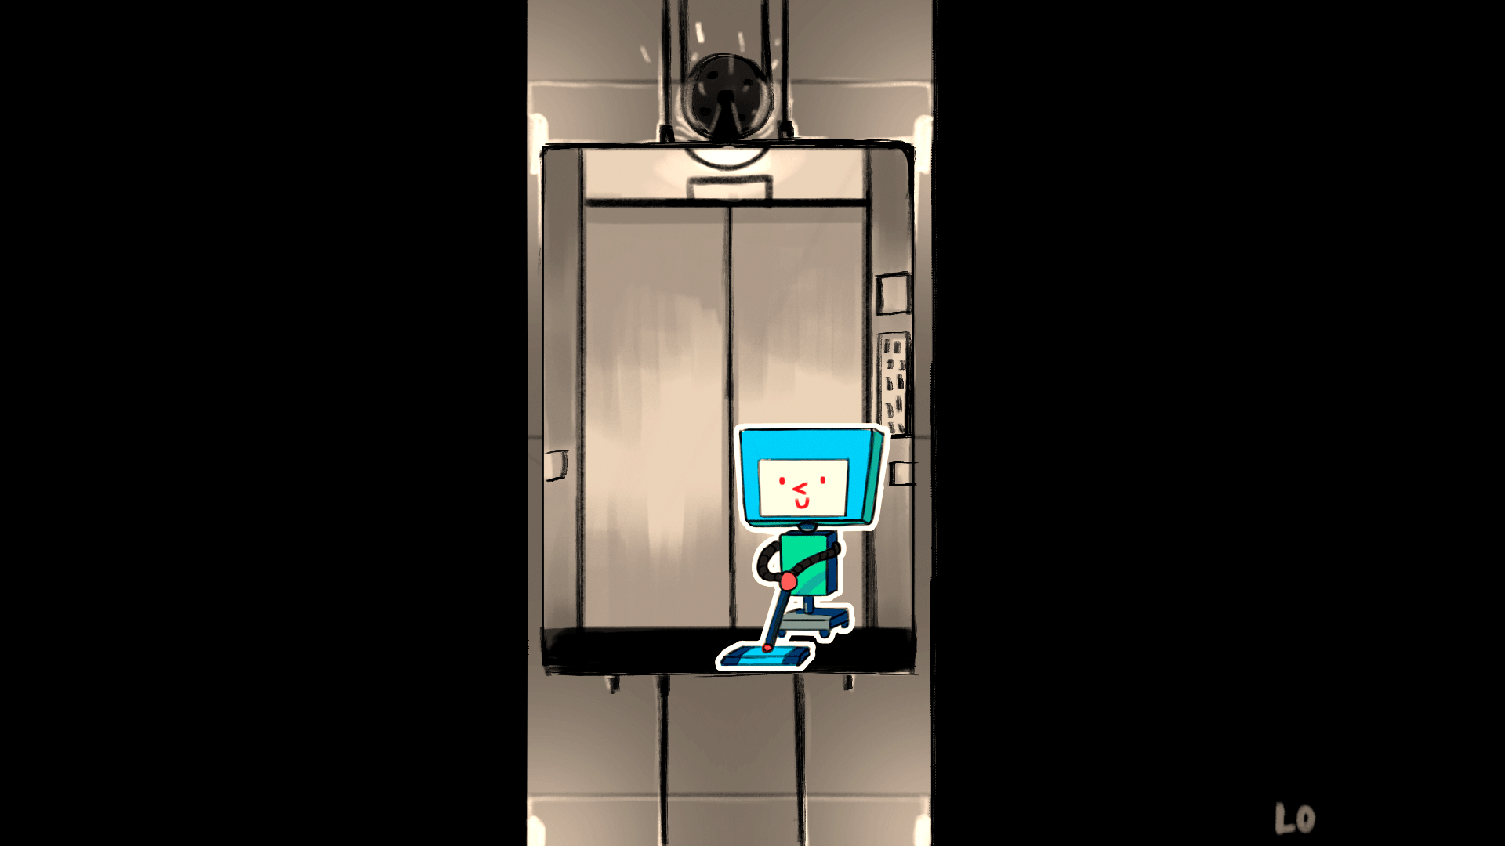
Thank you!

